Slide 1
Curso de HTML Y CSS
Profesora
Nati Guida

Slide 2
12
Clase
Flexbox

Slide 3
FLEXBOX

Slide 4
TIPROCKET
La idea principal detrás del diseño con Flexbox es darle al contenedor la capacidad de alterar el ancho o alto de sus hijos, para llenar mejor el espacio disponible.

Slide 5
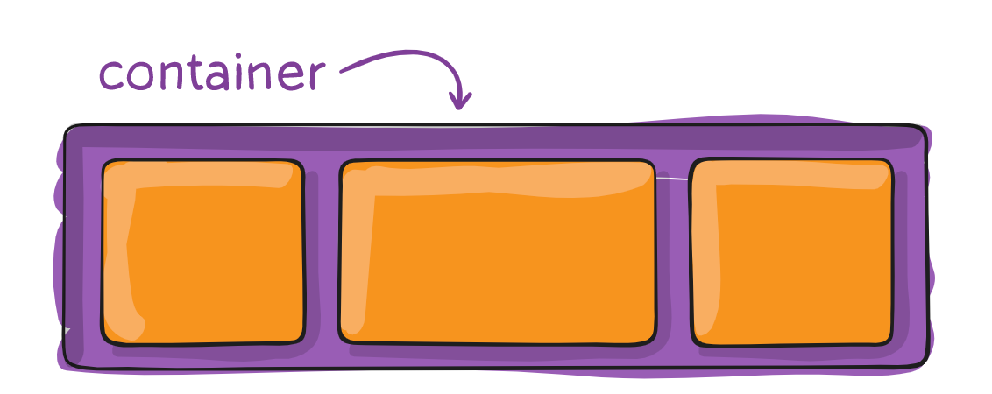
FLEX
Esta propiedad nos permite asignarle un contexto flexible para todos sus hijos directos.
.container {
display: flex;
}

Slide 6
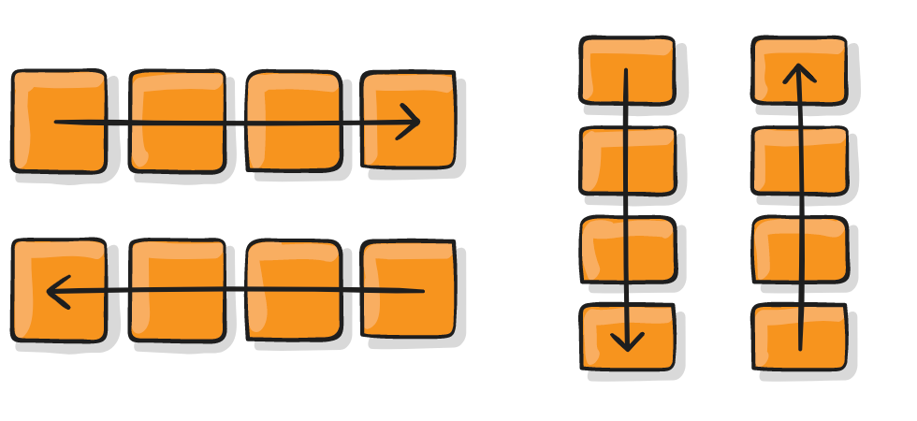
FLEX-DIRECTION
Esta propiedad establece el eje principal, definiendo así la dirección en la que se colocan los elementos flexibles en el contenedor.
.container {
flex-direction: row;
row-reverse;
column;
column-reverse;
}

Slide 7
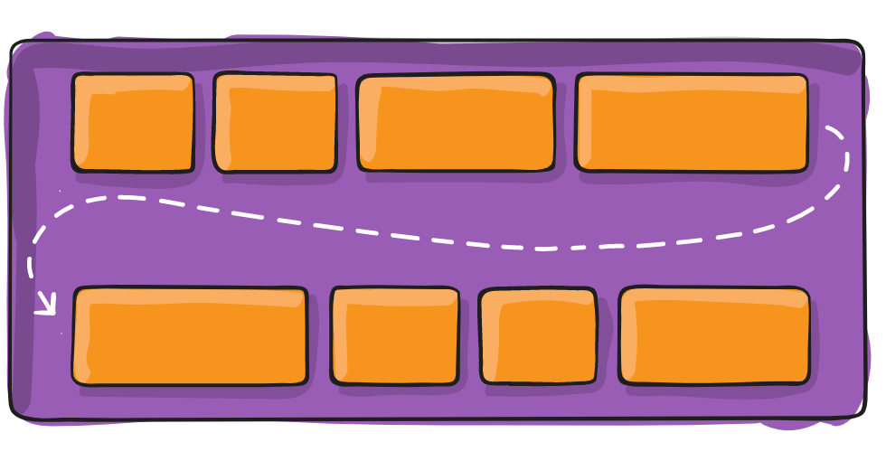
FLEX-WRAP
Todos los elementos flexibles intentarán encajar en una línea. Podemos modificar este comportamiento y hacer que se acomoden al ancho del contenedor.
.container {
flex-wrap: nowrap;
wrap;
wrap-reverse;
}

Slide 8
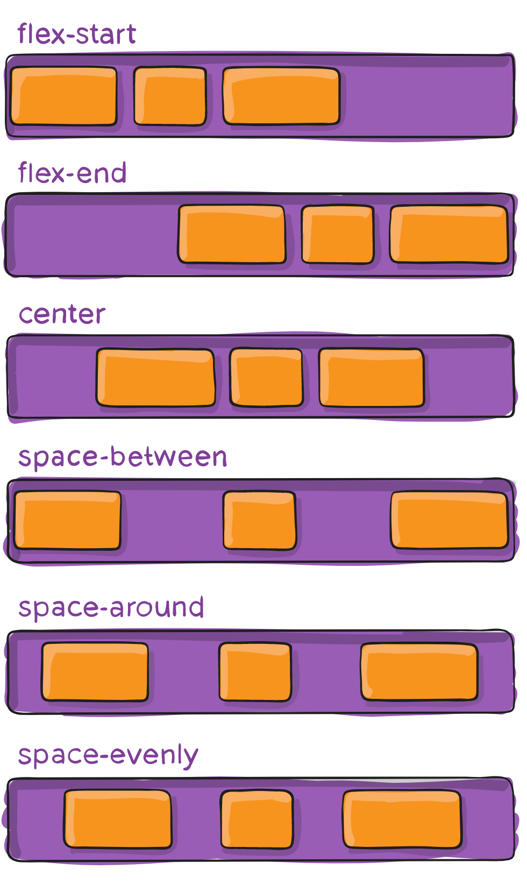
JUSTIFY-CONTENT
Esta propiedad nos permite controlar la alineación y distribución de los elementos hijos en el eje horizontal.
.container {
justify-content: flex-start;
flex-end;
center;
space-between;
space-around;
space-evenly;
}

Slide 9
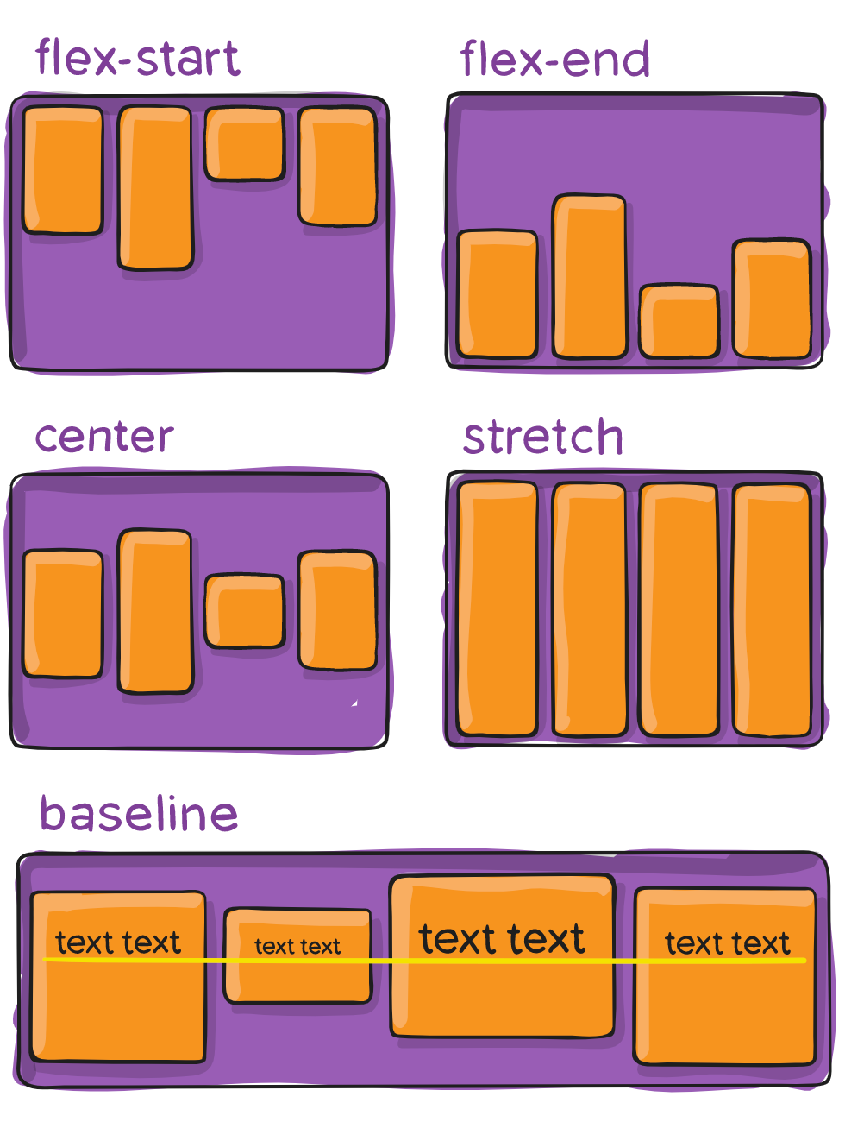
ALIGN-ITEMS
Esta propiedad nos permite controlar la alineación y distribución de los elementos hijos en el eje vertical.
.container {
align-items: flex-start;
flex-end;
center;
strech;
baseline;
}

Slide 10
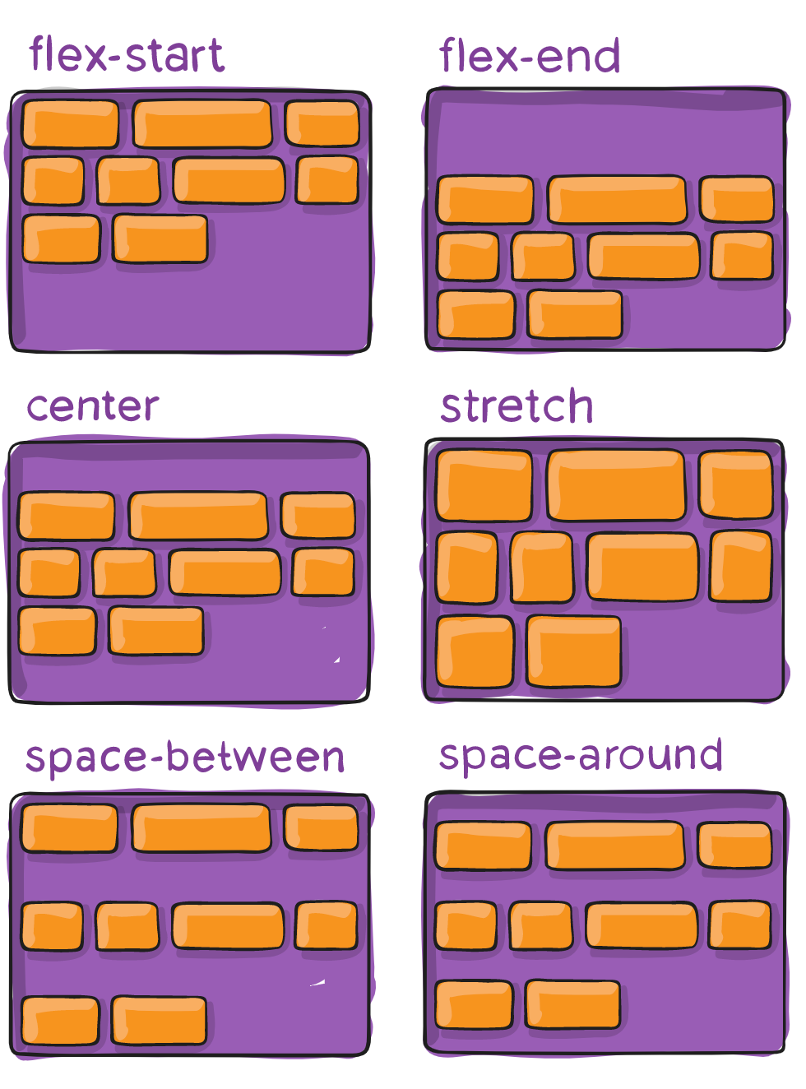
ALIGN-CONTENT
Cuando el contenido tiene varias líneas, la mejor opción para alinear el contenido verticalmente es align-content.
.container {
align-content: flex-start;
flex-end;
center;
strech;
space-between;
space-around;
}

Slide 11
TIPROCKET
Te recomendamos practicar flexbox con estas dos aplicaciones: flexboxfroggy y flexboxdefense.

Slide 12
GRACIAS
v
¿Te quedaron dudas?
No te olvides que podes encontrarnos en nuestro canal de Slack.
También podes mandarnos un email a info@rocketcode.com.ar.

